Slide 1
О возможных источниках первой отечественной историко-математической статьи
Семинар по истории математики
Санкт-Петербургское отделение Математического института им. В. А. Стеклова
Российской академии наук
Дионисий Пронин

Slide 2
В 2020 г. Г.И. Синкевич и О.В. Соловьева опубликовали найденную ими историко-математическую статью 1787 г.
Синкевич Г.И., Соловьева О.В. «Государи мои!» О первой статье по истории отечественной математики // Вестник РГГУ. Серия «Информатика. Информационная безопасность. Математика». 2020. No 3. С. 86–106.

Slide 3
Кириллическая нумерация
 | 1 | 2 | 3 | 4 | 5 | 6 | 7 | 8 | 9
Единицы | А | В | Г | Д | Е | S | З | И | Ѳ
Десятки | I | К | Л | М | Н | Ѯ | О | П | Ч
Сотни | Р | С | Т | У | Ф | Х | Ѱ | Ѡ | Ц

Slide 4





Большие числовые обозначения в кириллице (по данным Р. А. Симонова)
Разряды | 10⁴ | 10⁵ | 10⁶ | 10⁷ | 10⁸
Наименования | тьма | легион легеон | легиодр леодр леодор лиодор | ворон вран | колода
Обозначения
Вероятное время появления обозначений | не позже XII в. | XII-XIV (?) вв. | конец XIV – начало XV в. | середина или вторая половина XVI в. | первая половина XVII в. (не позже 1643 г.)

Slide 5
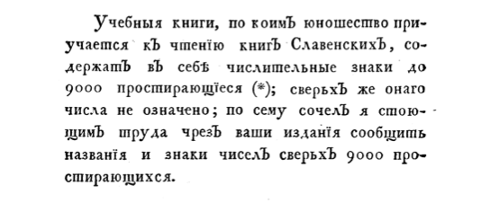
Новые ежемѣсячныя сочинения. 1787 г. Месяц Октябрь. Часть
XVI. В Санктпетербургѣ. Иждивением Императорской Академiи наук. С. 60–65.

Slide 6
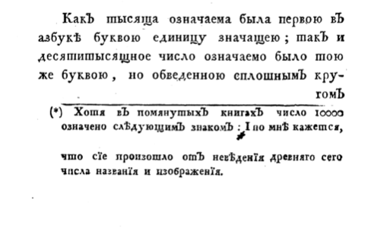

Slide 7
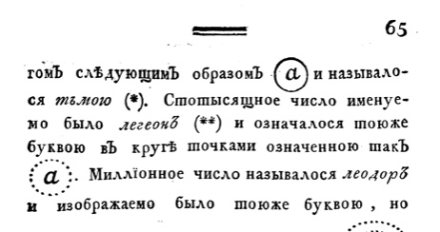

Slide 8
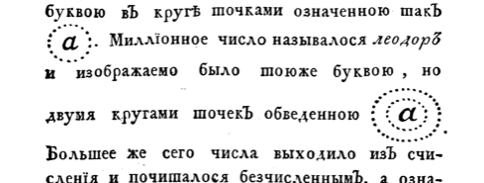

Slide 9
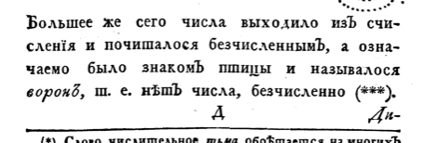

Slide 10
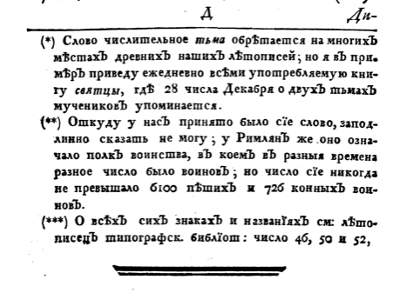

Slide 11
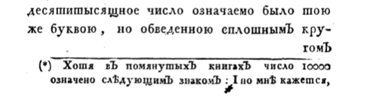
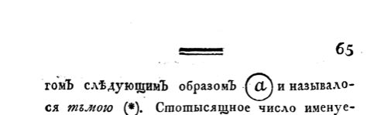



Slide 12
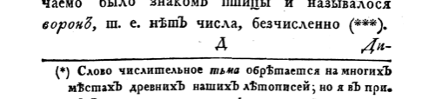



Slide 13
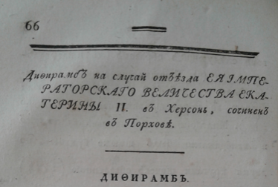



Slide 14
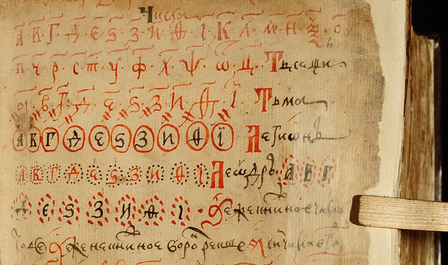
Цифровой алфавит в Пискаревском летописце. Первая половина XVII в.

Slide 15
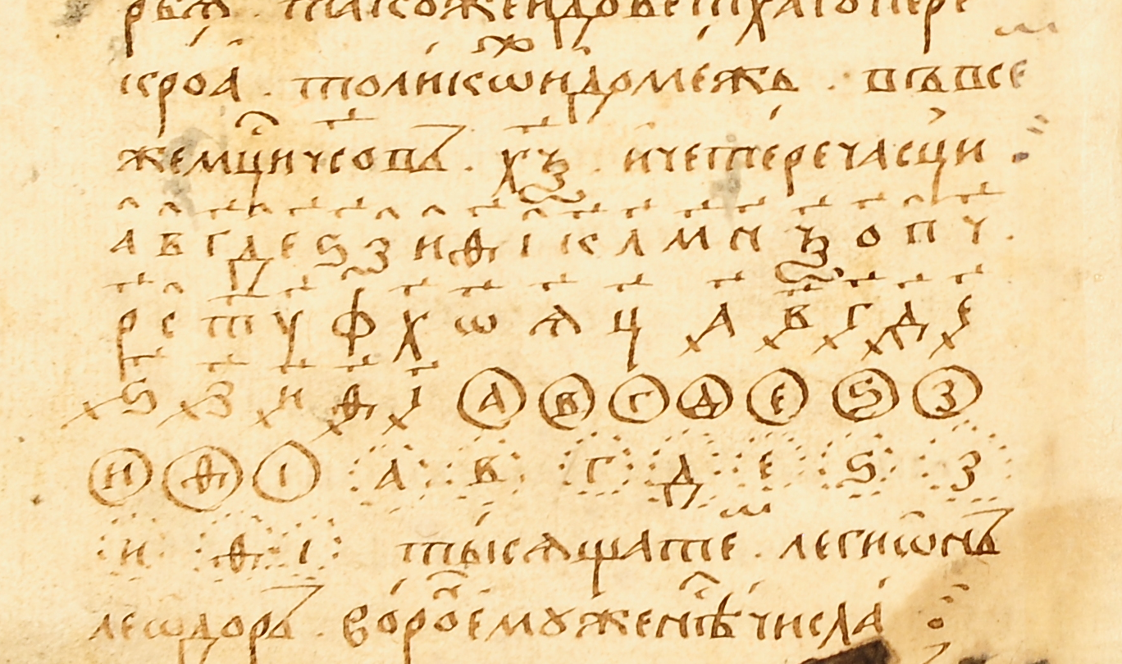
Цифровой алфавит в Псалтири. Вторая четверть XVII в.

Slide 16
Цифровой алфавит в Грамматике. 1563 г.

